Slide 1


Advisor : Hoon Sung Chwa
Weekly Meeting
26.02.13.
Dept of Electronic Engineering & Computer Science, DGIST
Real-Time Computing Lab
Moonyoung Choi (cmy021205@dgist.ac.kr)
Notes:
Weekly meeting 표지

Slide 2
지난주 피드백 결과
그래프에서 갑자기 튀는 부분 확인하기
cpu 부하가 latency가 튀는 원인인듯 함
service call과 topic의 측정 방식이 달라서, topic들 latenc가 튈 때, service call도 delay가 얼마나 많이 되는지, 명확하게 파악 X
msg overwrite 문제
overwrite 되지 않음. 명령 손실 X
드론의 속도를 낮췄더니, 충돌하지 않고 멈춤
px4 처리 과정을 살펴보면 정지 명령 이후 이동 명령이 반영되지 않음
정지명령이 들어오면, 드론이 속도를 낮추는데,
1) 감속 시간
2) 정지명령이 반영되는데 걸리는 시간(= 이게 지금 보고 있는거)
즉 1) + 2) < deadline 이 되어야 한다.
2

Slide 3
Goal
Drone 자율주행을 위한 Offboarding 과정에서 발생하는 latency를 알아보자
Lidar 장애물 감지 과정
scan 결과
정지 명령
PX4
Lidar sensor
ROS2 node
MAVROS
Gazebo
3
Notes:
우선 목표는, 드론 자율 주행 과정에서 발생하는 레이턴시를 알아보는 것입니다. 그 예시로 우선 라이다 장애물 감지 과정에서 발생하는 레이턴시를 분석해보고 있습니다. 라이다 장애물 감지 과정을 가볍게 살펴보면, 라이다 센서 스캔 결과를 로스2 노드가 확인하여, 장애물이 감지되면 정지명령을 발행하여, 마브로스를 거쳐 시뮬레이터에 반영되는 방식입니다.

Slide 4
MAVROS Latency
실행 중인 topic 수에 따른 service call latency
topic 수는 latency에 영향 X
MAVROS 처리는 latency에 큰 영향 X
중간에 peak 값들이 있다.
4
Notes:
우선, 지금까지 살펴본 마브로스로 인한 레이턴시를 결과를 요약하자면, topic 수와 mavros 처리 과정은 latency에 영향을 주지 않음을 확인하였습니다. 그러나, 이 외에 중간중간 latency에서 peak가 나타나는 것을 확인하였습니다.

Slide 5
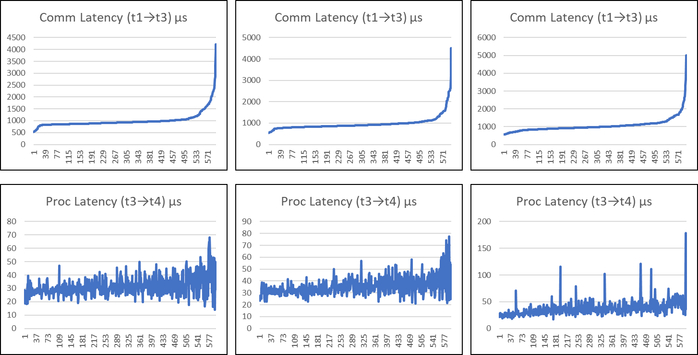
MAVROS Latency 분석
communication & processing latency 경향성
t1~t3: communication,
t3~t4: processing
서로 다른 과정의 latency 경향성을 살펴보니,
어떤 연관이 보인다.
→ system 부하를 살펴보자
5
Notes:
communication latency와 processing latency의 경향을 살펴보면서, 서로 다른 과정에서 latency가 발생하는 순간이 비슷하다는 것을 확인하였고, 서로 다른 과정임에도 latency가 발생하는 순간이 비슷한 이유가 무엇일지... 생각해봤을 때, 전체적인 system 부하가 원인이라고 생각하였습니다.

Slide 6
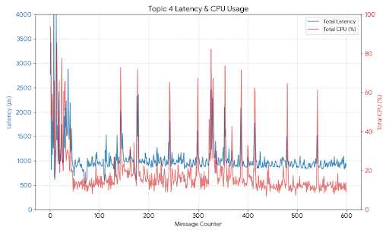
MAVROS Latency 분석
CPU 부하와 latency
CPU 사용률이 높으면 latency가 발생한다
6
Notes:
그래서 topic latency와 cpu 사용량을 확인해 보았습니다. 지난 주 그래프를 조금더 fancy하게 그려보았는데요, 파란색 그래프가 latency 그래프인데요, 파란색 그래프에서 peak가 나타날때마다, cpu 사용량이 높은 것을 알 수 있습니다. 이는 cpu 사용량이 결국 latency에 영햐을 미침을 알 수 있습니다.

Slide 7
CPU 부하 원인 분석
CPU 부하 원인 분석하기
주기적인 cpu 부하
갑작스런 cpu 부하
초기 cpu 부하
7
Notes:
네 그래서 저는 이번에는 이 cpu 부하의 원인을 알아보고자 하였습니다. cpu 부하를 크게 3 가지로 분류하였습니다. 우선, 주기적으로 나타나는 cpu 부하, 중간중간 갑자기 나타나는 cpu 부하, 그리고 초기에 나타나는 cpu 부하, 이렇게 3 가지로 분류하였습니다.

Slide 8
주기적인 cpu 부하
CPU 부하 원인 분석하기
약 6초 간격으로 cpu 사용량이 높아진다
모든 topic 테스트에서 동일한 현상이 나타난다
→ Python Garbage Collection이 문제
GC on
GC off
8
Notes:
우선 주기적인 cpu 부하 문제부터 해결하고자 하였습니다. 현상을 보면 약 6초 간격으로 cpu 사용량이 높아지고, 모든 topic 테스트에서 동일한 현상이 나타났습니다. 이 원인은 python garbage collection이 원인이었습니다. 실제로 garbage collection을 껐을 때, cpu 사용량을 다시 측정해보니 주기적인 latency가 사라자ᅟᅧᆻ음을 확인하였습니다.

Slide 9
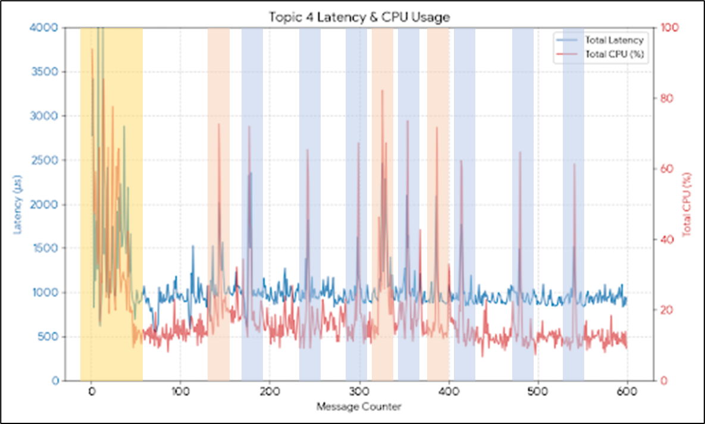
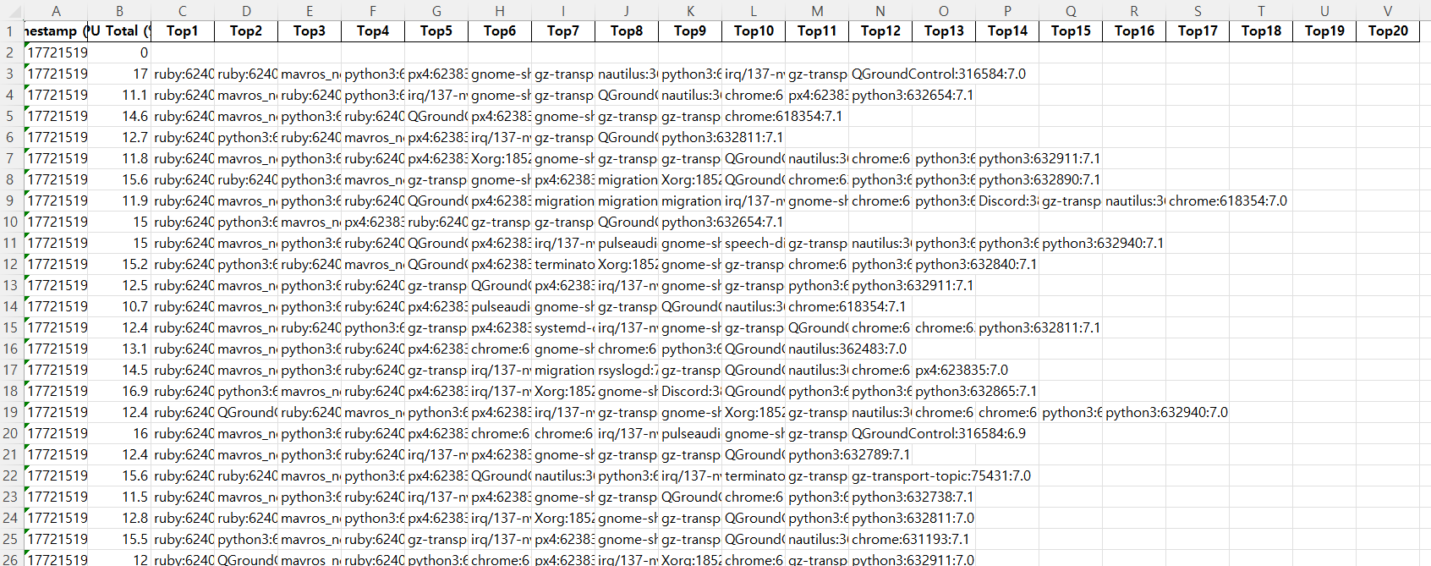
갑작스런 cpu 부하
CPU 부하 원인 분석하기
간헐적으로 나타나는 peak
모든 topic 테스트에서 동일한 현상이 나타난다
→ process 별 cpu 사용량 측정
9
Notes:
다음으로 갑작스런 cpu 부하문제입니다. 주기적인 cpu 부하 외에, 간헐적으로 cpu 부하가 나타났습니다. 이를 확인하고자 0.1초 간격으로 cpu 사용률이 높은 상위 20개의 process를 확인해보았습니다. 갑작스런 cpu 부하 문제를 해결하는 것이 목적이기 때문에, mavros 실행 이후 일정 시간을 두고, cpu 부하를 측정하였습니다.

Slide 10
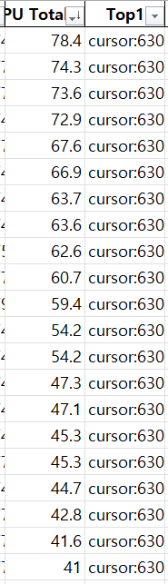
갑작스런 cpu 부하
CPU 부하 원인 분석하기
간헐적으로 나타나는 peak
모든 topic 테스트에서 동일한 현상이 나타난다
→ process 별 cpu 사용량 측정
Cursor가 원인이다
10
Notes:
그 결과, cursor 어플리케이션이 주 원인임을 확인하였습니다. cpu 사용량이 높은 순간마다, cpu를 가장 많이 사용하고 있던 것은 cursor 였습니다. cursor를 종료하고 실험을 하니 cpu 사용량이 안정적으로 나타났습ㄴ다.

Slide 11
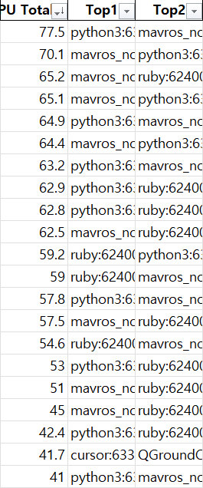
초기 cpu 부하
CPU 부하 원인 분석하기
mavros, topic 실행 초기에 높은 cpu 사용률
→ mavros 설정 쪽을 살펴보자
11
Notes:
마지막으로, 초기 cpu 부하 문제입니다. 이 또한 cpu를 많이 사용하는 상위 20개의 process를 확인하니, mavros, python 등이 cpu를 많이 사용하고 있음을 확인하였습니다. 이를 좀 더 살펴보고자 실험 할 때, 토픽을 실행하는 과정이나, mavros 초기 세팅 과정을 살펴보고자 합니다.

Slide 12

Advisor : Hoon Sung Chwa
Thank you
Dept of Electronic Engineering & Computer Science, DGIST
Real-Time Computing Lab
Moonyoung Choi (cmy021205@dgist.ac.kr)

